Slide 1

Projet Arduino: Clean-Robot
Réalisation :
TALLARITA Benoit

Slide 2
SOMMAIRE
Slide 3: Etat final du projet
Slide 4: Difficultés rencontrées sur le projet
Slide 5: Matériel
Slide 6: Retour sur les Objectifs
Slide 7: Retour sur le planning
Slide 8: Conclusion

Slide 3
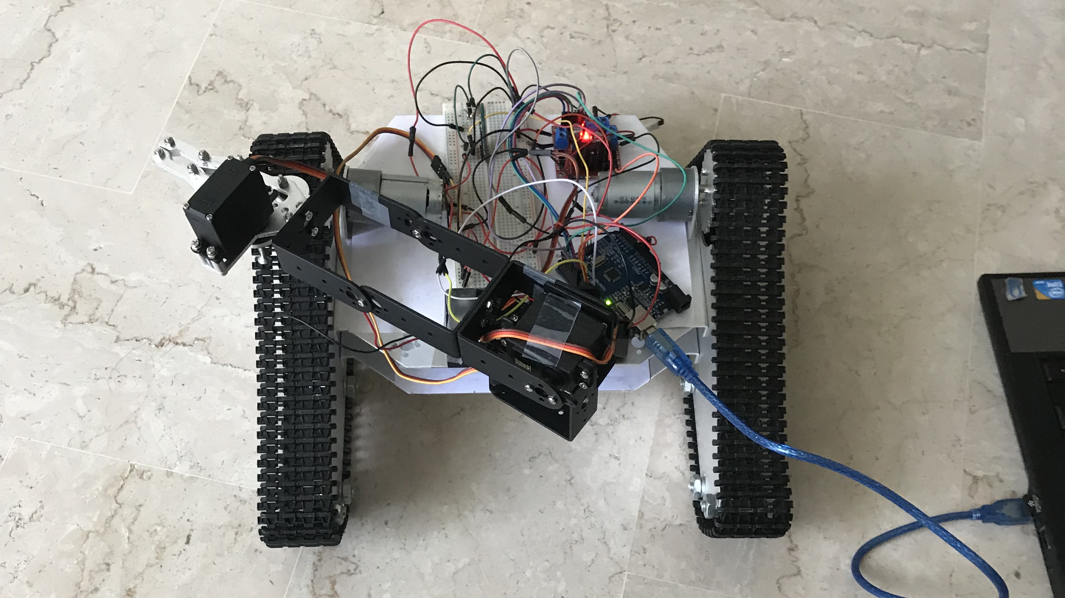
Etat final du projet
Le projet est monté entiérement. Il se deplace et peut ramasser des objects (de faible masse) a certaines positions mais pas à toutes.

Slide 4
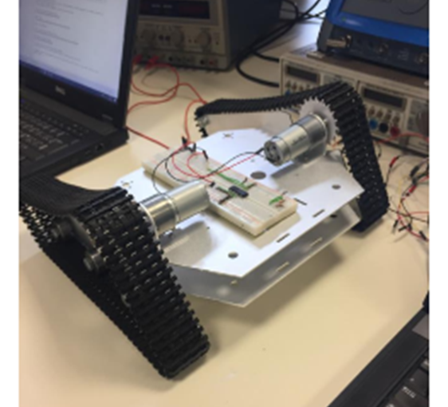
Difficultés rencontrées sur le projet
le code des servomoteurs qui commandent la pince etait assez difficile a écrire ce qui explique les mouvements restreints de la pince.
le manque de temps
l’abandon du binôme
le probleme de rouage rencontré en fin de projet
L’integration de tout les codes en un seul à cause des problèmes

Slide 5
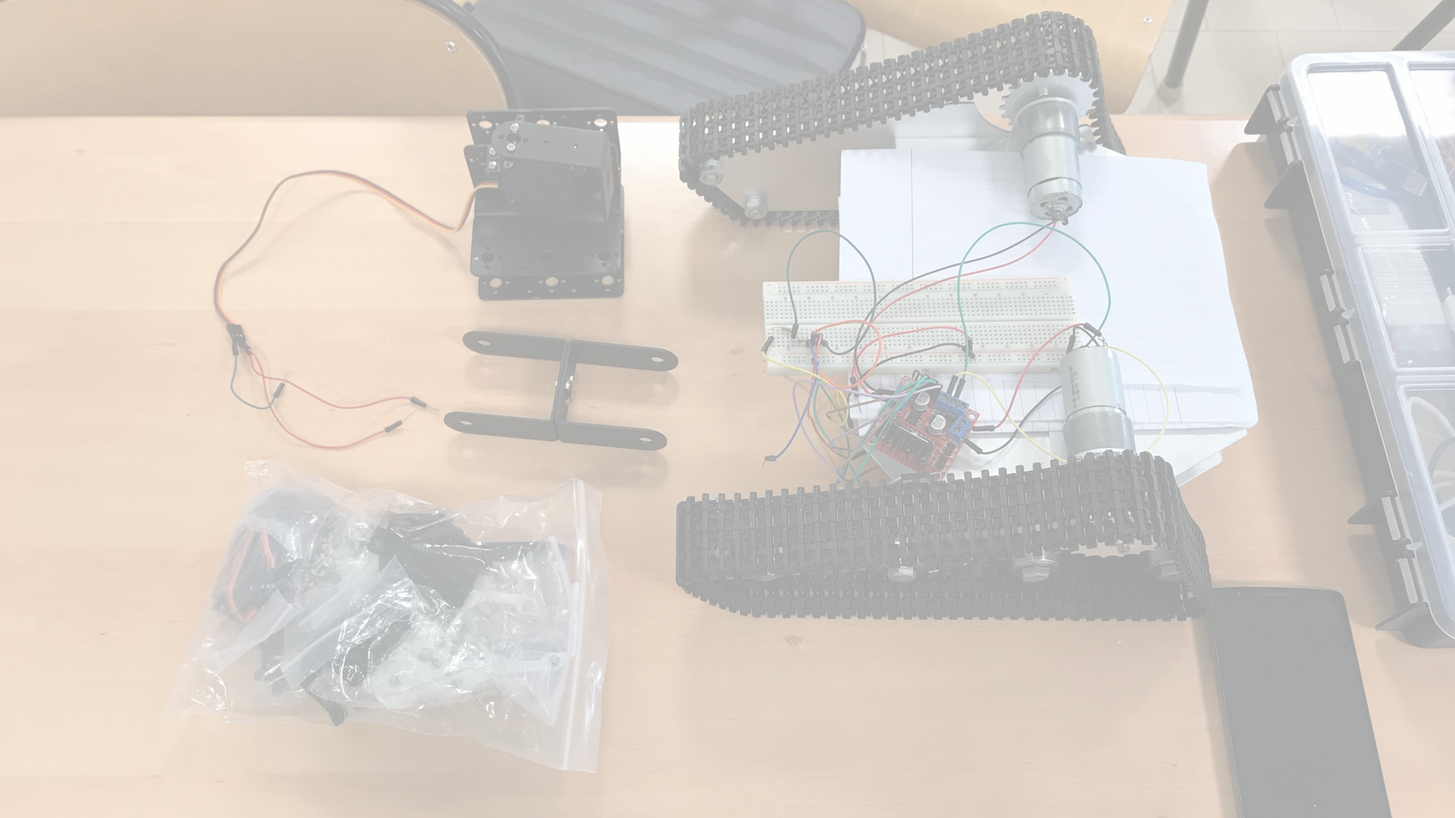
Matériel
Liste du matériel:
3 servomoteur et deux moteurs à courant continu
1 émetteur/récepteur Bluetooth
Carte Arduino
1 carte L298N
3 batteries
Bras robotique
Module de tank

Slide 6
Retour sur les objectifs
Au début du projet:
- Créer un robot capable de se déplacer dans une pièce afin d’atteindre un Object que nous voulions ramasser, récupérer.
A la fin du projet:
le robot est capable de se déplacer dans une pièce pour se diriger vers l’objet voulu.
il peut ramasser des objets de faible masse a certains endroits.

Slide 7
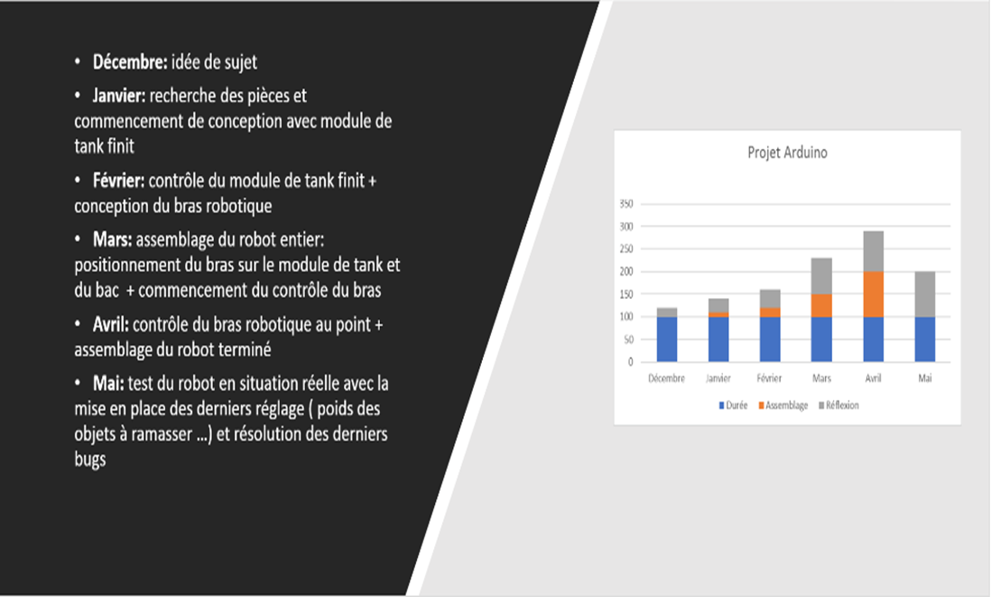
Retour sur le planning

Slide 8
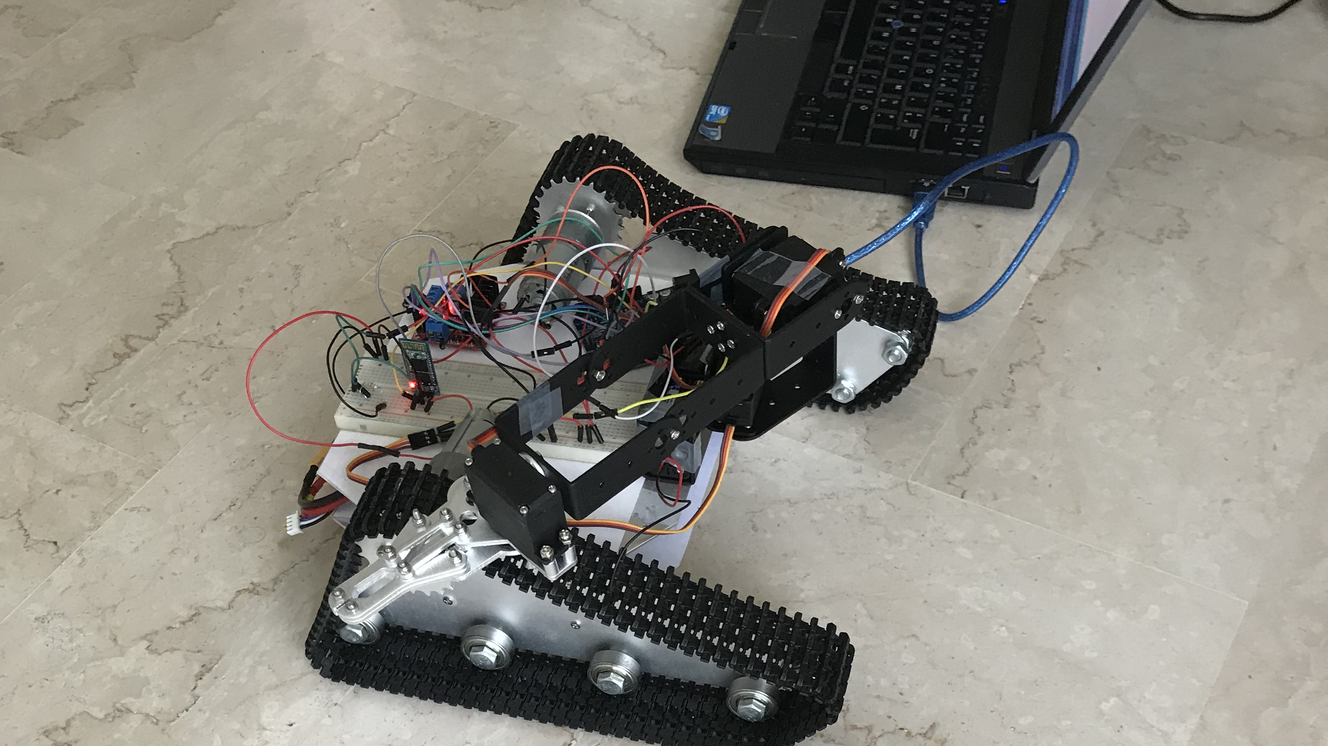
Conclusion

